Slide 1
Modification de votre demande préalablement remplie
Demande de premier cycle
Instructions pour les élèves du secondaire de l’Ontario
www.ouac.on.ca/fr/premier-cycle-guide

Slide 2
Après que vous avez soumis votre demande
Connectez-vous de nouveau à votre demande
pour :
Acquitter vos droits de demande d'admission, si vous ne l’avez pas déjà fait.
Réviser toutes les données fournies à l’OUAC.
Modifier vos données personnelles et vos choix d’université et de programme (une fois vos droits reçus et traités).
Répondre aux offres d’admission des universités.

Slide 3
Accéder à votre demande dûment remplie
Utilisez la même adresse URL où vous avez accédé à votre demande la première fois : www.ouac.on.ca/fr/premier-cycle-guide.

Slide 4
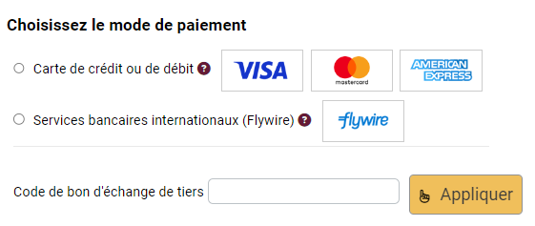
Modifier votre mode de paiement
Si vous avez préalablement opté pour le mode de paiement bancaire en ligne, il vous est possible de choisir le paiement par carte de crédit ou débit après 1 jour ouvrable.
Nota : Lors des périodes de pointe, il faut compter jusqu’à 1 semaine pour traiter votre demande après avoir soumis votre paiement. Vous pourrez ensuite ouvrir une nouvelle session et procéder à la révision ou à la modification de votre demande.
Notes:
Lors des périodes de pointe, il faut compter de 1 à 3 jours ouvrables, voire même jusqu’à 1 semaine, pour le traitement de votre demande après la soumission de votre paiement.

Slide 5
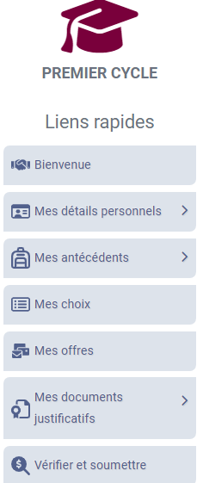
Modifier votre demande
Utilisez le menu de navigation Liens rapides pour naviguer entre les sections.

Slide 6
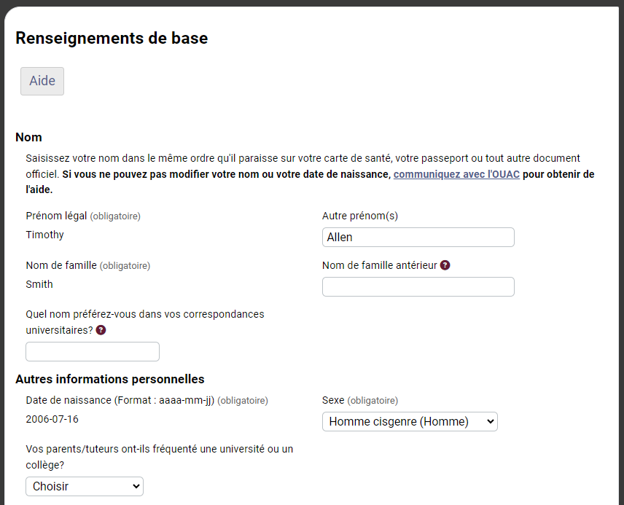
Modifier vos renseignements personnels et vos coordonnées (1 de 2)
Vous ne pouvez pas modifier votre prénom, votre nom de famille, ni votre date de naissance.
Si ces renseignements doivent être modifiés, communiquez avec nous à l’adresse : aide@ouac.on.ca.

Slide 7
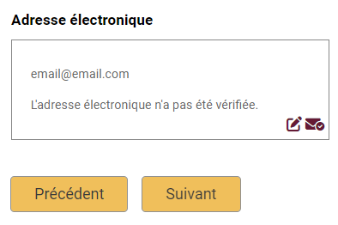
Modifier vos renseignements personnels et vos coordonnées (2 de 2)
Veuillez vérifier si l’adresse électronique est exacte et ajoutez vos choix d’université à votre « liste de contacts autorisés » ou « d'expéditeurs autorisés », afin de vous assurer que tous les messages soient acheminés à votre boîte de réception.
Assurez-vous de soumettre toutes vos modifications au fur et à mesure que vous modifiez les renseignements relatifs à votre demande.
Notes:
Le courrier électronique est le mode de communication de choix de l’OUAC et des universités.

Slide 8
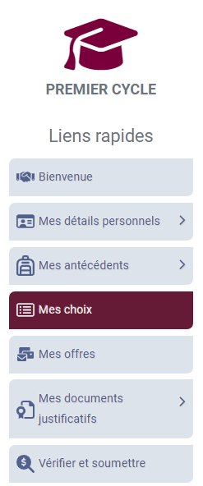
Ajouter de nouveaux programmes
Cliquez sur « Mes choix », sélectionnez le programme de votre choix, puis saisissez-en les détails.
Cliquez sur « Enregistrer le programme ».
Vous retournerez ensuite à votre liste de choix.

Slide 9
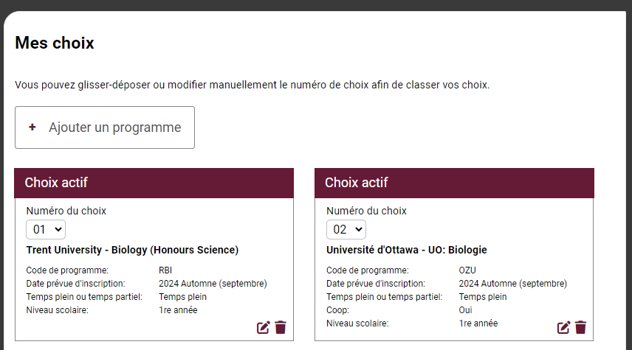
Retirer un choix existant
Cliquez sur l’icône de la poubelle pour retirer votre choix.

Slide 10
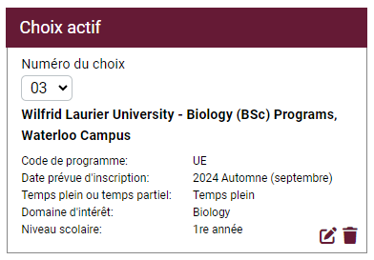
Effectuer des modifications à vos choix existants
Pour modifier les détails d’un choix existant, cliquez sur l’icône d’édition.
Pour un choix d’université ou de programme figurant déjà à votre demande, vous ne pouvez modifier que les détails précisés initialement.
Nota : Si vous avez une offre d’admission active, ou si vous avez accepté une offre, vous ne pourrez pas modifier les détails relatifs au programme.

Slide 11
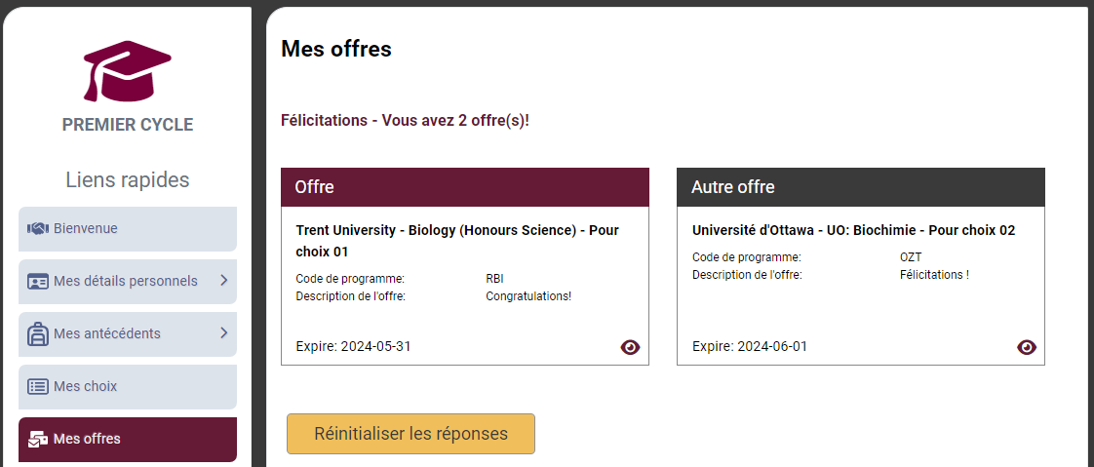
Répondre à une offre d’admission d’une université
Pour répondre à une offre d’admission, cliquez sur « Mes offres », puis cliquez sur l’icône de l’œil.
Vous pouvez choisir une offre ou une autre offre.

Slide 12
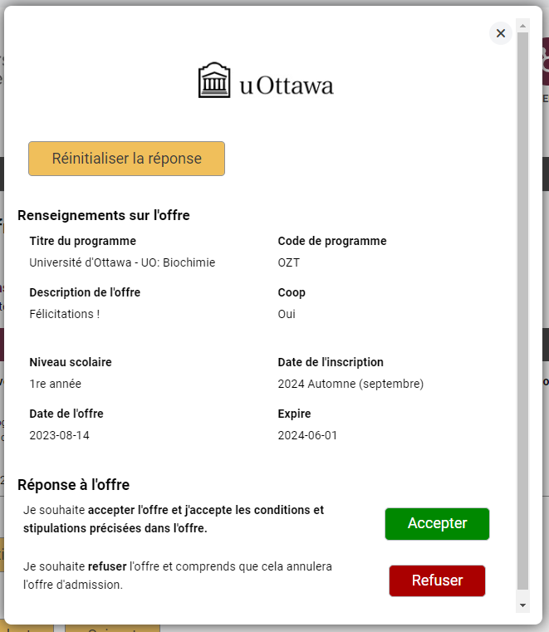
Accepter ou refuser une offre
Pour répondre à une offre, cliquez sur « Accepter » ou « Refuser ».
Notes:
Nota : L’option « Refuser » n’est pas disponible pour toutes les universités.

Slide 13
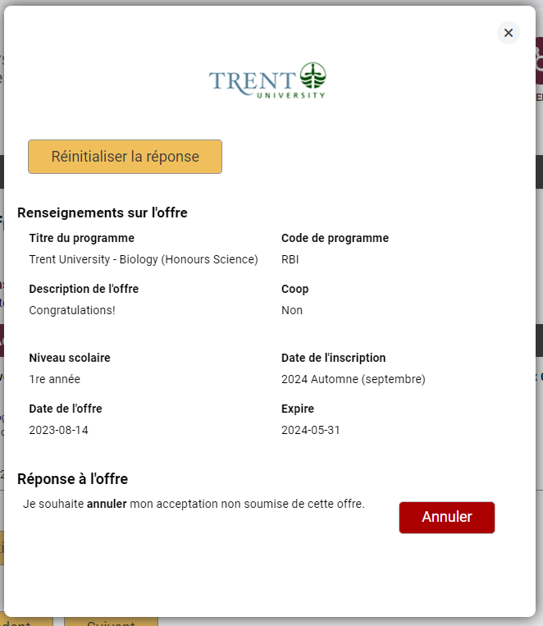
Annuler une offer d’admission
Pour annuler une offre d’admission préalablement acceptée, cliquez sur « Annuler ».
Notes:
Pour vous rendre à cette page, cliquez sur l’icône « Annuler » correspondant à l’offre acceptée dans la page Mes offres, où vous pourrez annuler votre acceptation de l’offre.

Slide 14
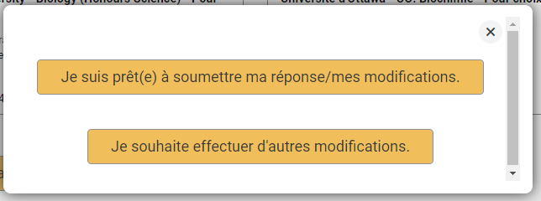
Soumettre une réponse
Pour continuer, 2 options vous seront offertes. Cliquez sur « Je suis prêt(e) à soumettre ma réponse/mes modifications » pour passer à la page Revue et paiement ou cliquez sur « Je souhaite effectuer d’autres modifications » si vous avez d’autres modifications à apporter.

Slide 15
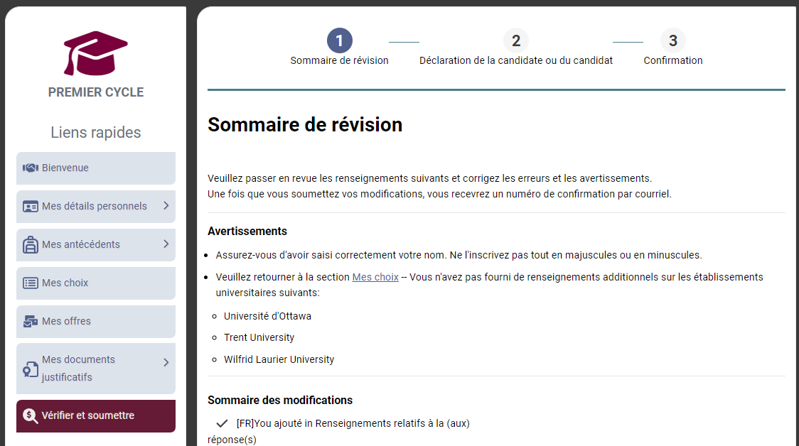
Complétez le processus Revue et paiement
Cliquez sur « Revue et paiement ».
Vous devez compléter cette étape afin que l’OUAC et les universités reçoivent vos modifications et/ou vos réponses.

Slide 16
Mettre la touche finale à vos modifications
Passez en revue avec soin votre Sommaire des modifications.
Vous êtes satisfait de vos modifications? Cliquez sur « J’ai vérifié et j’accepte » pour continuer.

Slide 17
Paiement
Vous devez régler les droits relatifs à vos modifications par carte de crédit ou débit.
Notes:
Aucuns frais ne sont exigés pour soumettre une réponse à une offre d’admission.

Slide 18
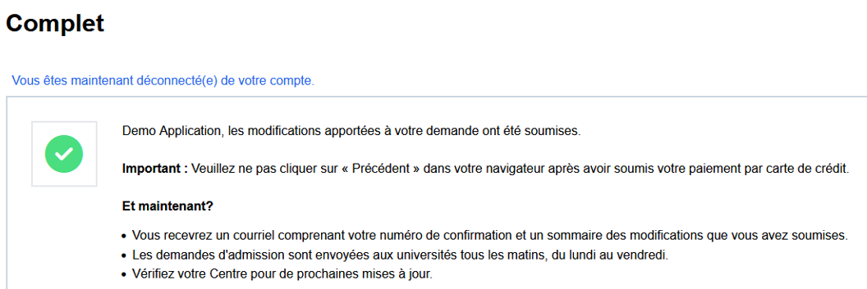
Confirmation des modifications
Une fois cet écran affiché, vous saurez que vous avez réussi à soumettre vos modifications ou réponses aux offres d’admission à l'OUAC.

Slide 19
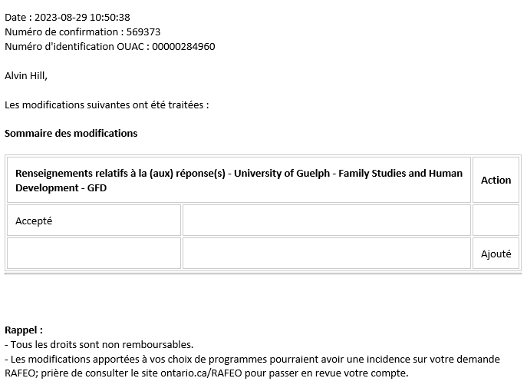
Réponses
Connectez-vous de nouveau à votre compte après 1 jour ouvrable pour vérifier vos réponses et consulter votre boîte de réception pour la confirmation que votre réponse a été soumise avec succès.
Nota : Vous recevrez 1 seul numéro de confirmation par courriel pour toutes les modifications ou réponses aux offres effectuées lors d’une même session.

Slide 20
Besoin d’aide?
Lisez la section « FAQ » et autres renseignements dans notre site Web : www.ouac.on.ca/fr/faq.
Communiquez avec nous :
OUAC
170 Research Lane Guelph (Ontario) N1G 5E2
Téléphone : 519 823-1063
Télécopieur : 519 823-5232
Adresse électronique : aide@ouac.on.ca
Site Web : www.ouac.on.ca/fr/premier-cycle-guide

